Slide 1
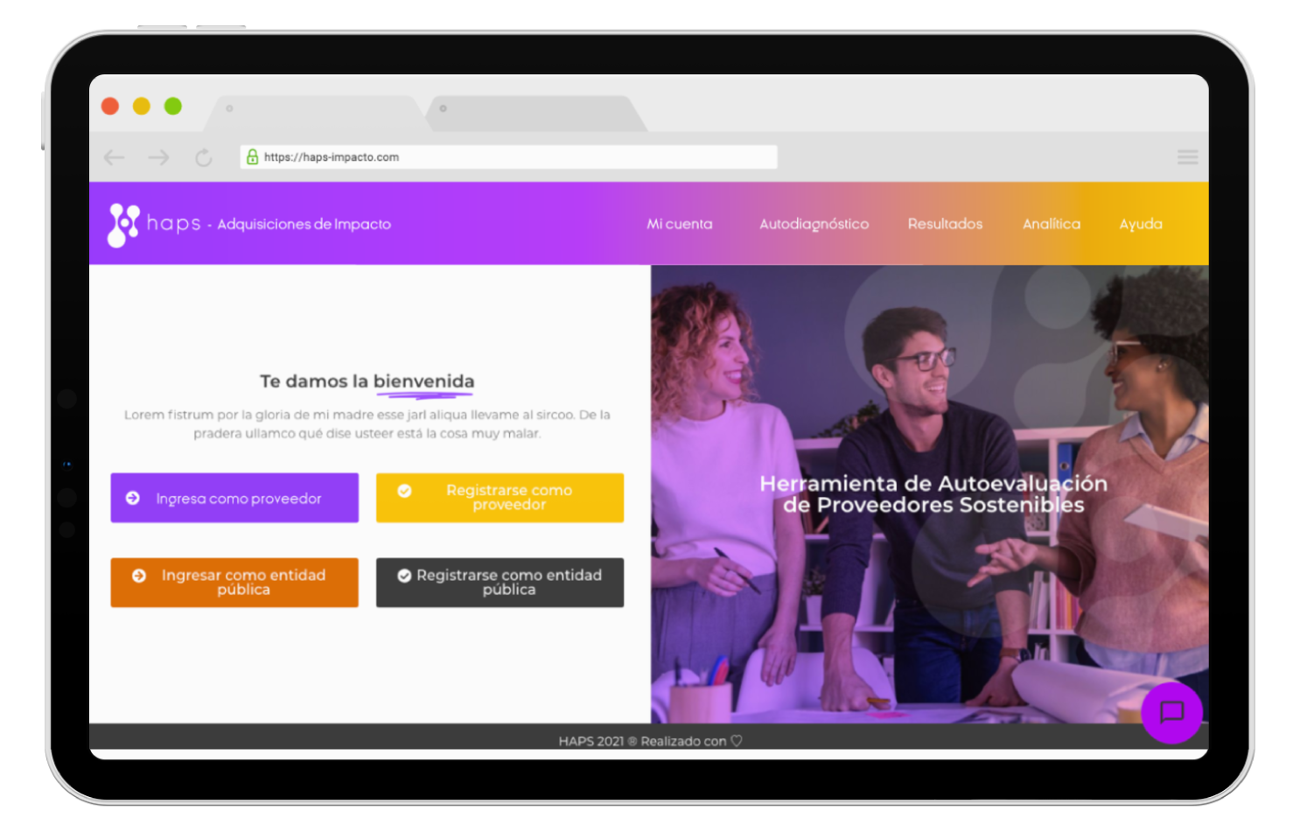

Slide 2
HAPS tiene como objetivo que las agencias de compras estatales encargadas de las adquisiciones identifiquen las capacidades del mercado en materia de sostenibilidad.
Con el fin de dar respuesta a la necesidad de fortalecer el sistema de compras públicas y generar adquisiciones de impacto que beneficien a la sociedad y contribuyan al bien público.
Además, busca recomendar y acompañar a los empresas proveedores a consolidar sus buenas prácticas en gestión empresarial en pos del desarrollo de mercados más sostenibles.

Slide 3
Mediante un cuestionario, de respuesta SÍ/ NO, con preguntas agrupadas en los siguientes ejes y subtemas
Protección del Ambiente.
Uso sostenible de los recursos
Materias primas / Insumos & Residuos.
Impacto Ambiental de los bienes y servicios.
Cambio climático: Huella de Carbono.
Derechos humanos y cumplimiento a la debida diligencia
Diversidad
Comercio y trato justo
Desarrollo económico y cadena de valor inclusiva
Compromiso y desarrollo de la comunidad
Misión corporativa
Gobernanza: estructura y procesos de toma de decisiones.
Prácticas justas de operación: Integridad & Ética; Transparencia; Grupos de Interés; Derechos Humanos; Competencia Justa; Calidad del Producto
Se incluye una cuarta sección sobre modelos de negocio de impacto a los fines de sensibilizar y capacitar sobre éstos, e indagar sobre la existencia de modelos de negocio de impacto (o su potencial) en las empresas.

Slide 4
TIPOS DE USUARIOS

Slide 5
Herramientas para las entidades públicas

Slide 6
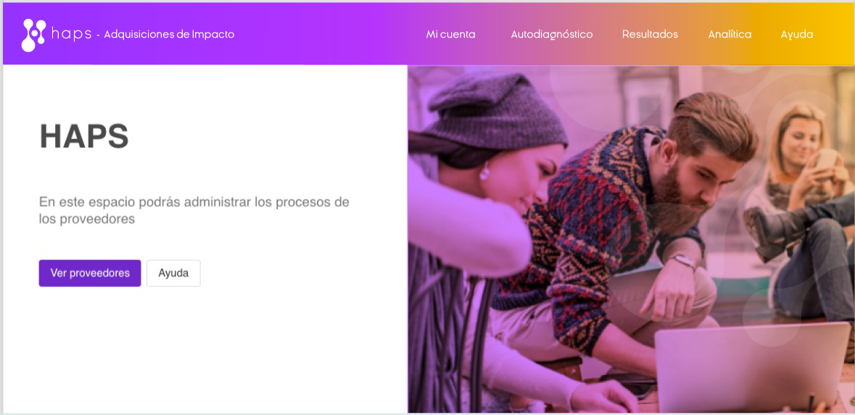
Administración de proveedores registrados
Colombia

Slide 7
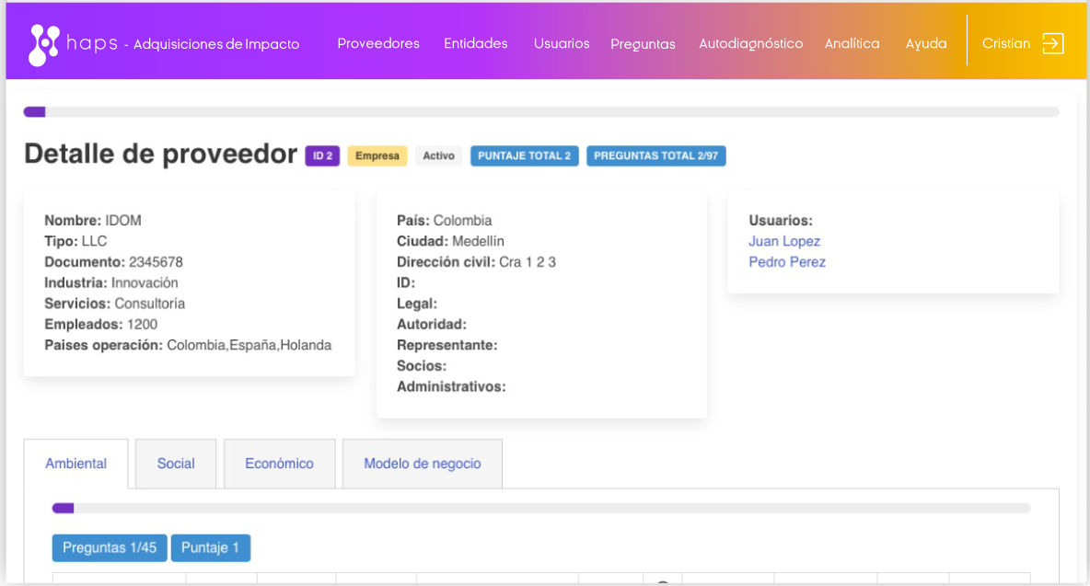
Acceso a datos y resultados individuales de cada proveedor

Slide 8
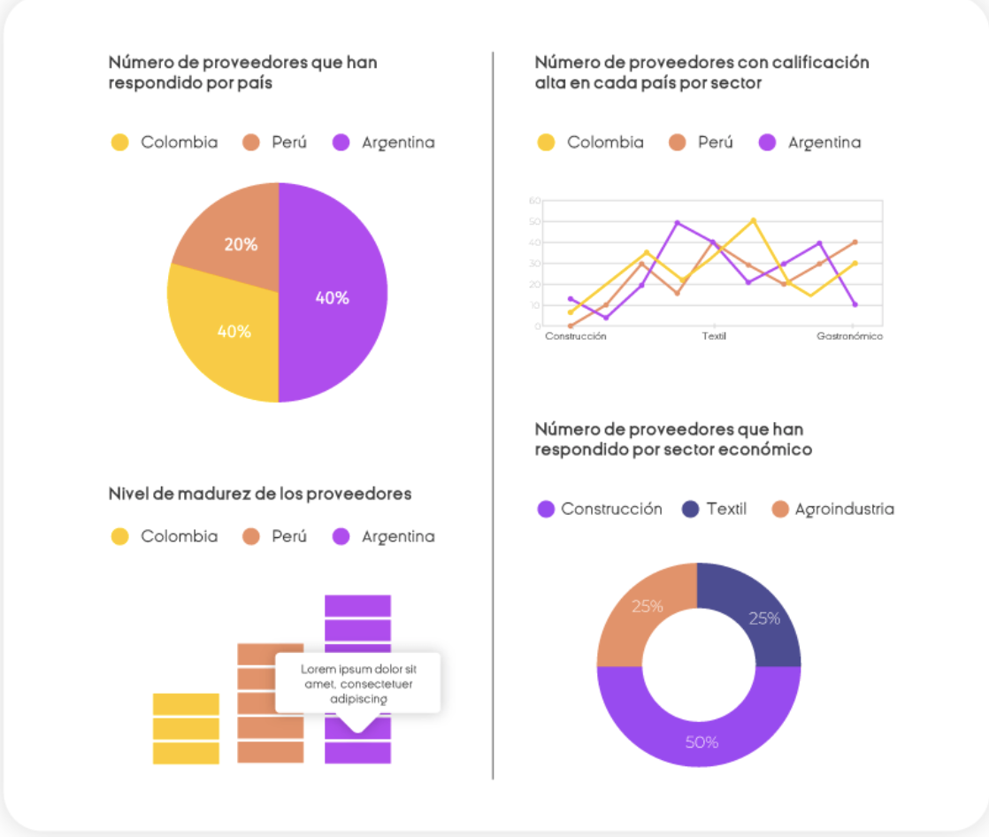
Dashboard para visualizar información agregada.
FILTROS APLICABLES A CADA INDICADOR:
País - Sector - Tamaño - Producto/Servicio - Proveedor registrado/Proveedor no registrado - Personas naturales mujeres/ empresa liderada por mujeres

Slide 9
Herramientas para usuarios proveedores

Slide 10
No es necesario responder todas las preguntas de una sola vez.
Se puede empezar y volver a retomar en cualquier momento.
No es necesario responder las preguntas en el mismo orden del cuestionario. Cada usuario decide por qué eje o subtema desea comenzar.
Una cuenta, varios usuarios
Notes:
Cada empresa o persona que se registre en haps tendrá una única cuenta. Pero se podrán crear varios usuarios para que, por ejemplo, puedas contar con el apoyo de personas de tu equipo que por rol o especialidad cuenten con la información para responder las diferentes preguntas.

Slide 11
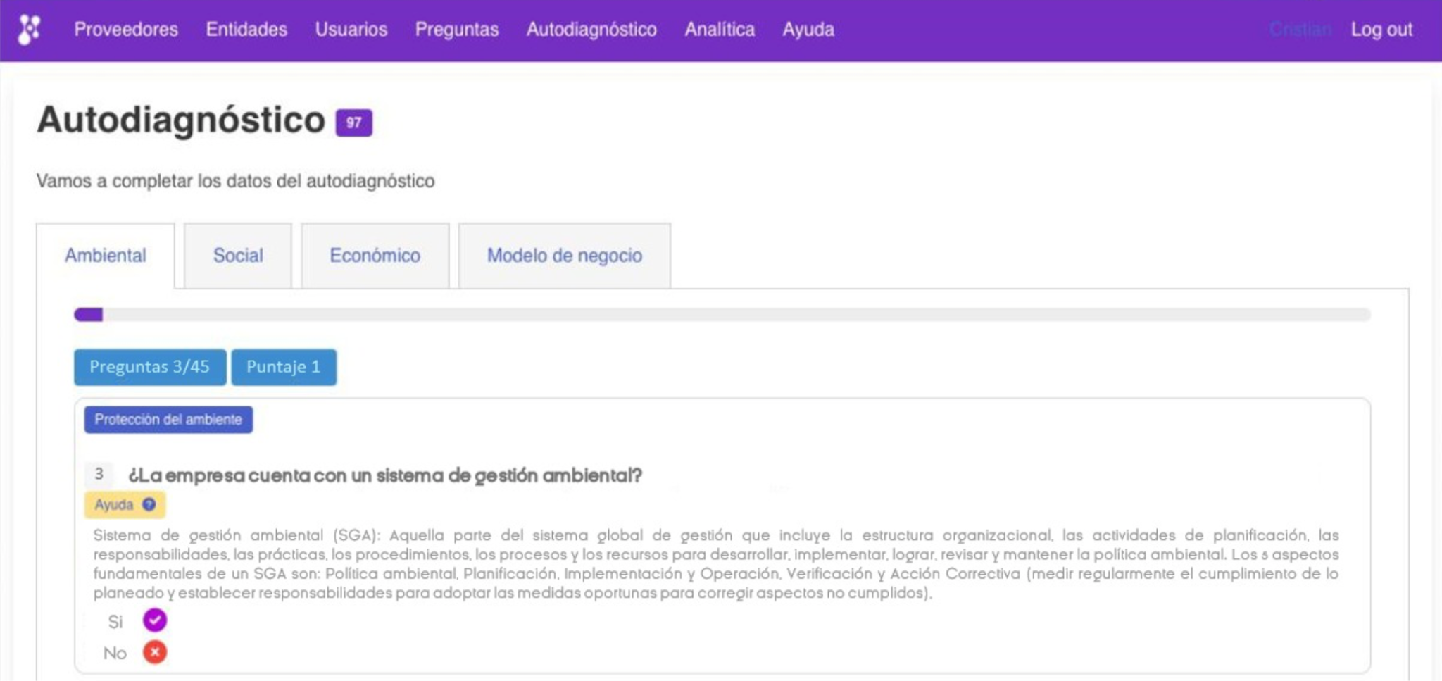
un 30% del total de las preguntas solicita un documento de soporte/evidencia.

Slide 12
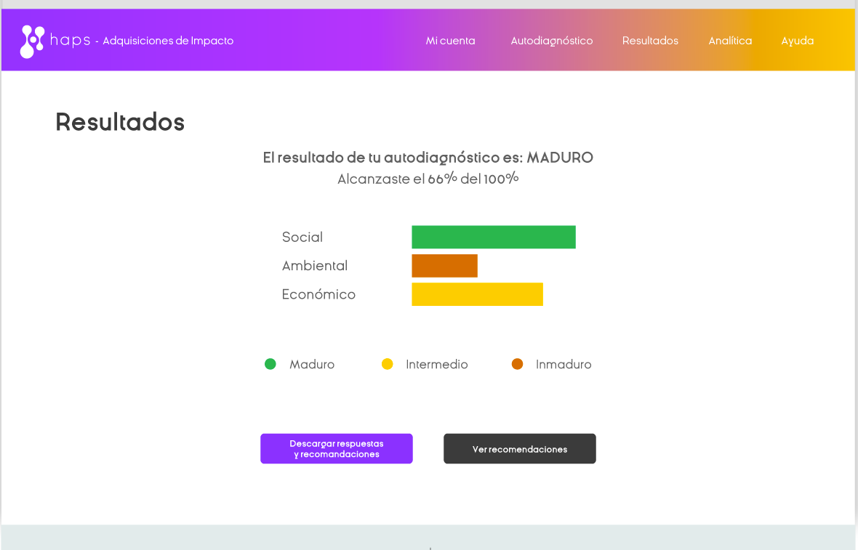

Slide 13
Recomendaciones a partir de resultados obtenidos

Slide 14
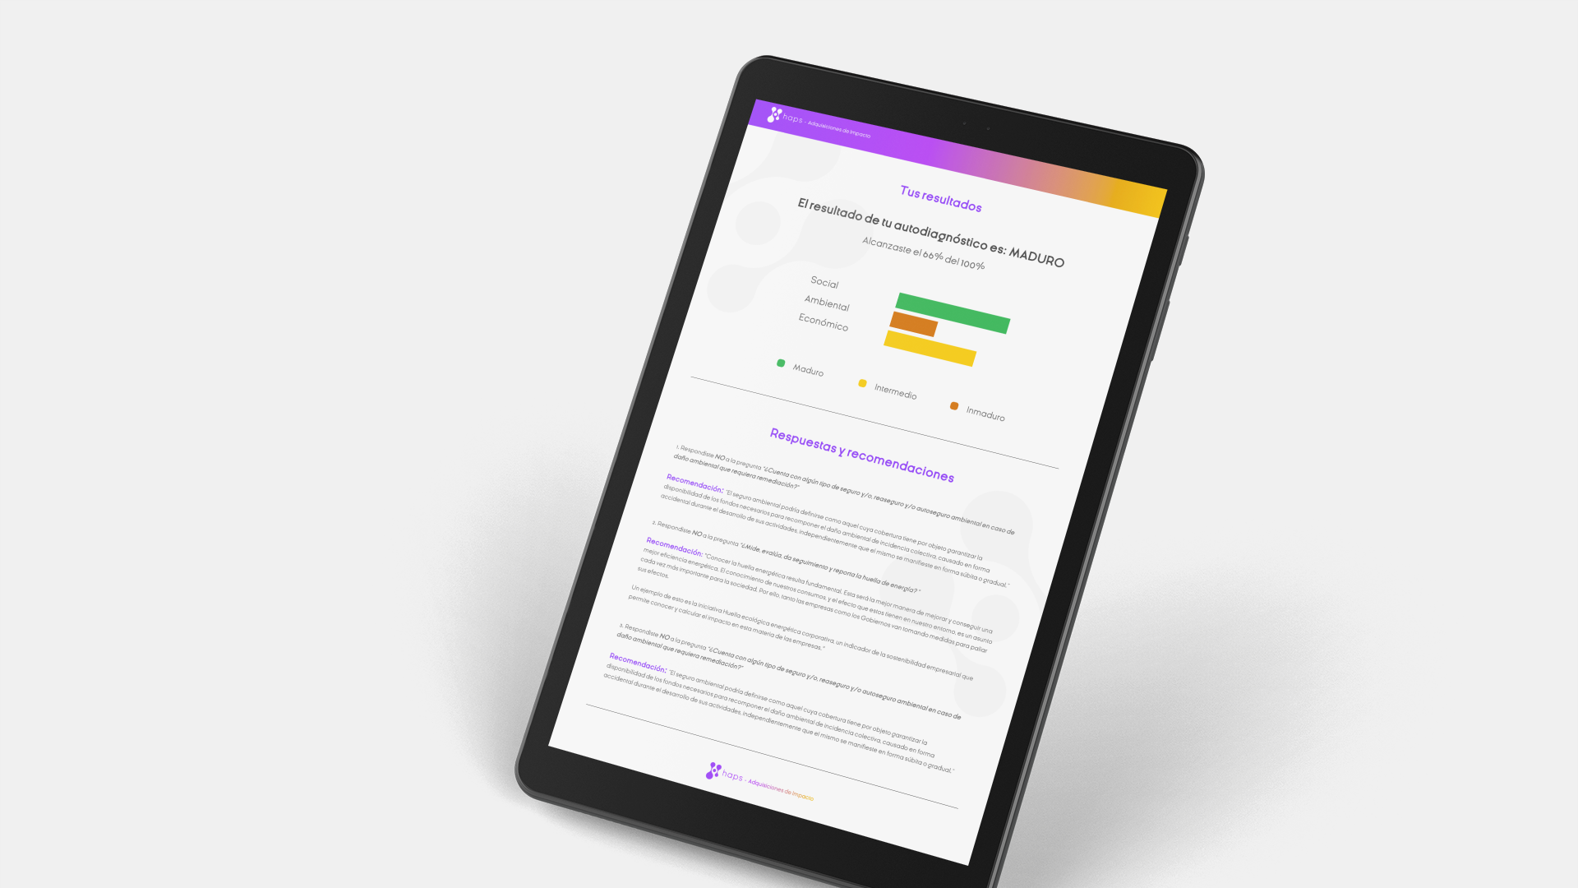
Descargable de
resultados y recomendaciones

